Slide 1
Antonyms|ˈæntənɪmz|антонимы (слова с противоположным лексическим значением)

Slide 2
Fat |fæt| упитанный, толстый (о человеке, животном)

Slide 3
Thin |θɪn| тонкий, худой

Slide 4
Thick |θɪk| толстый( о предмете)

Slide 5
Thin |θɪn| тонкий, худой

Slide 6
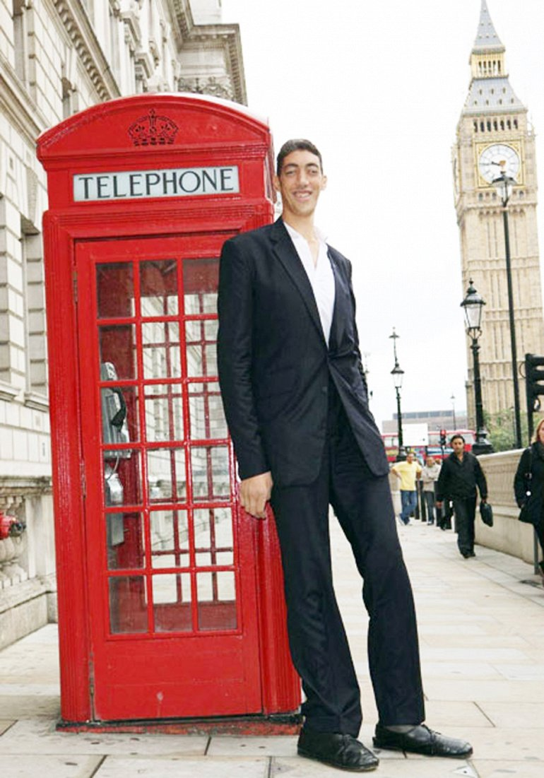
Tall |tɔːl| высокий

Slide 7
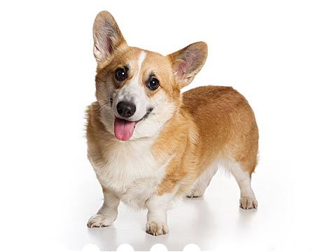
Short |ʃɔːt| невысокий, низкий

Slide 8
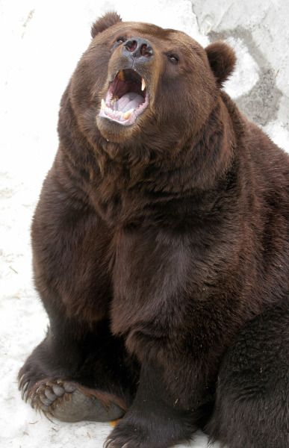
Brown |braʊn| коричневый

Slide 9
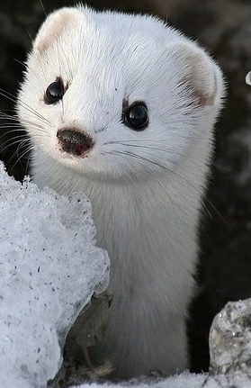
White |wʌɪt| белый

Slide 10
Thanks for your attention!

